Slide 1
PROJESİ
ANNE SUNUMU

Slide 2


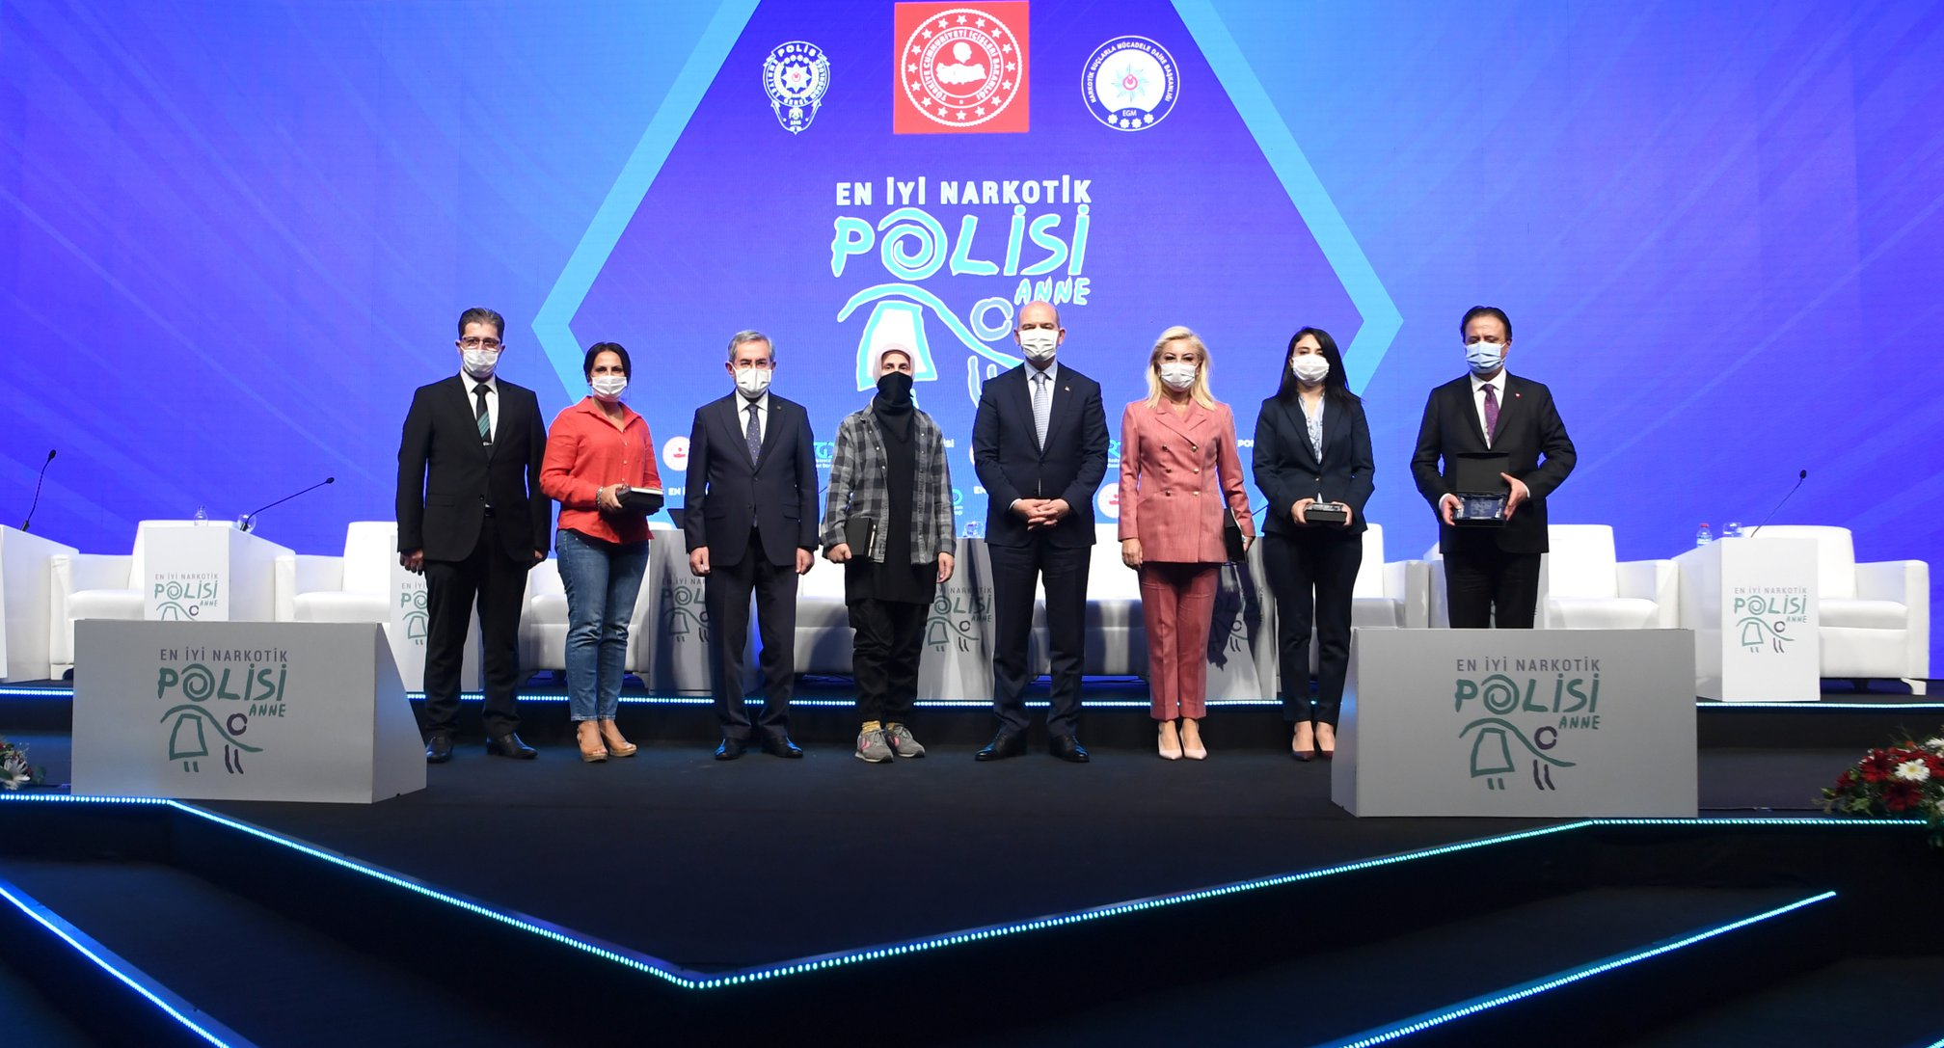
Kıymetli Anneler, Her Şey Sizin Elinizde!

Slide 3


Slide 4
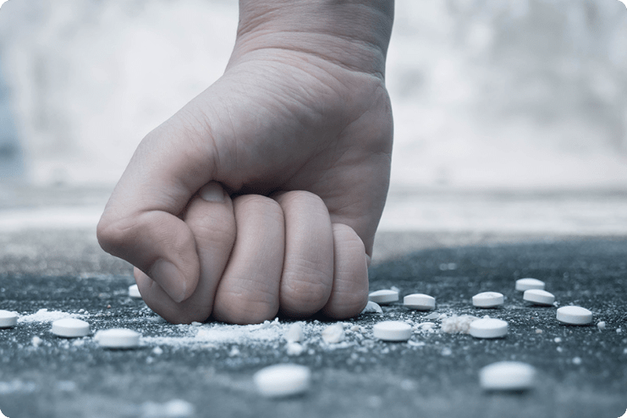
Madde Bağımlılığı Nedir?
Vücudun bir ya da birden çok işlevini olumsuz yönde etkileyen maddelerin kullanılması.
Bundan zarar görüldüğü hâlde bu maddelerin kullanımının bırakılamamasına verilen addır.
Madde bağımlılığından korunmanın
en iyi yolu hiç başlamamaktır.

Slide 5
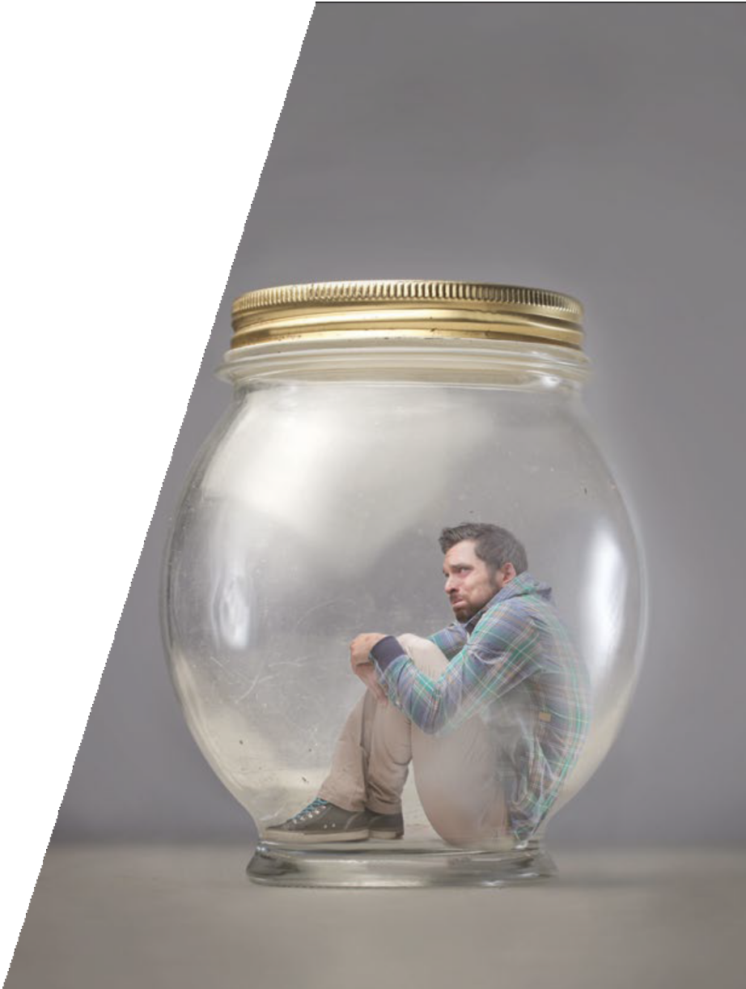

Bağımlılık Yapıcı
Maddeler Nelerdir?
Uyaran
Maddeler
Uyuşturan
Maddeler
Bağımlılık
Yapan Maddeler
Kokain
Esrar
Tütün
Alkol
Crack
LSD
Amfetamin
GHB
Ecstasy
Sihirli mantarlar
Metamfetamin
Herbal spices
Captagon
(SK-Bonzai)
Afyon
Morfin
Eroin
Metadon
Kodein

Slide 6
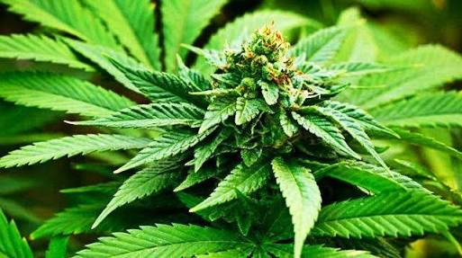
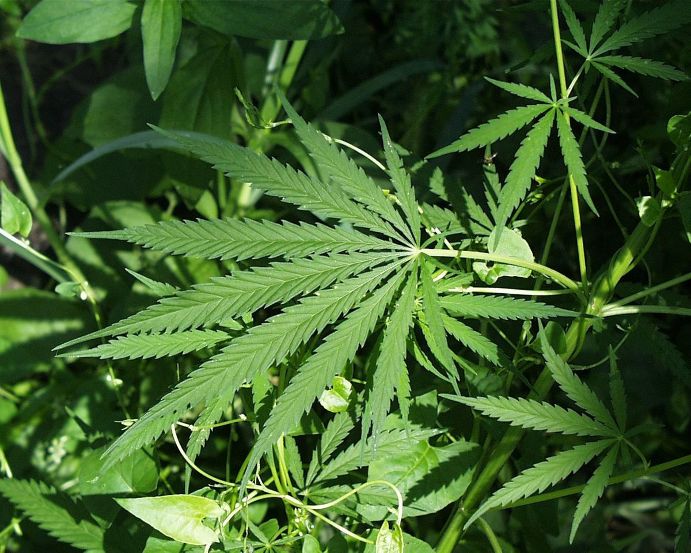
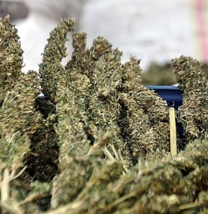
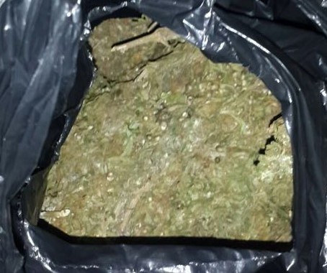
MADDE KULLANIM BELİRTİLERİ NELERDİR?
NARKOTİK MADDELER / ESRAR (KENEVİR)
Değerli Anneler; çocuğunuzda veya çevrenizde böyle maddeler gördüğünüzde
dikkat edin!!!
3/22

Slide 7
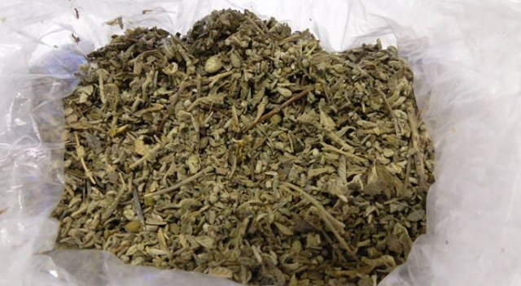
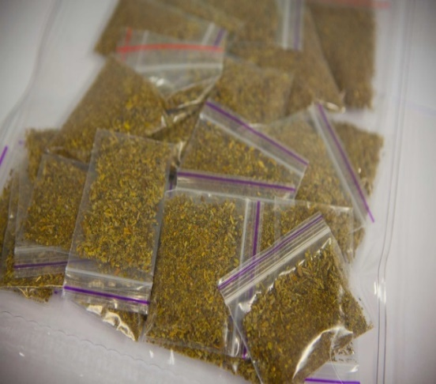
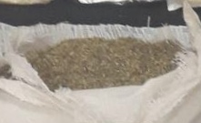
MADDE KULLANIM BELİRTİLERİ NELERDİR?
NARKOTİK MADDELER / BONZAİ
Değerli Anneler; çocuğunuzda veya çevrenizde böyle maddeler gördüğünüzde
dikkat edin!!!
3/22
Notes:
.

Slide 8
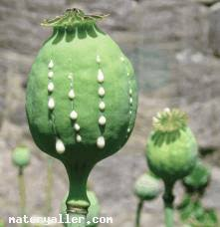
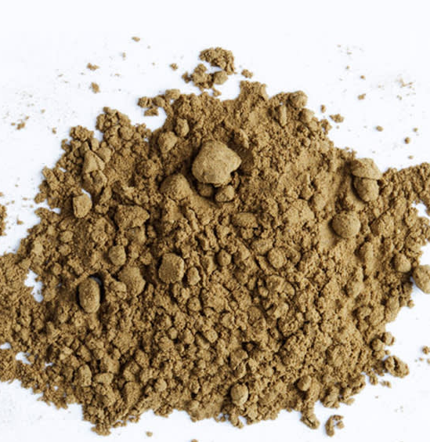
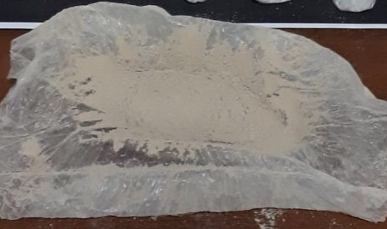
MADDE KULLANIM BELİRTİLERİ NELERDİR?
NARKOTİK MADDELER / EROİN
Değerli Anneler; çocuğunuzda veya çevrenizde böyle maddeler gördüğünüzde
dikkat edin!!!
3/22

Slide 9
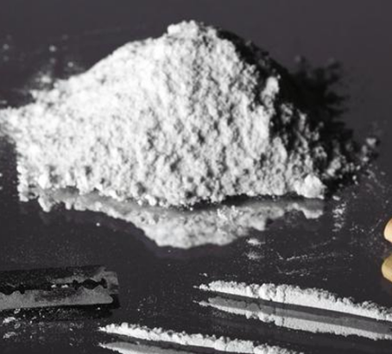
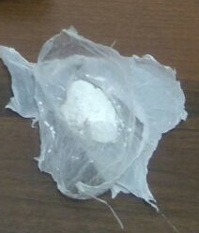
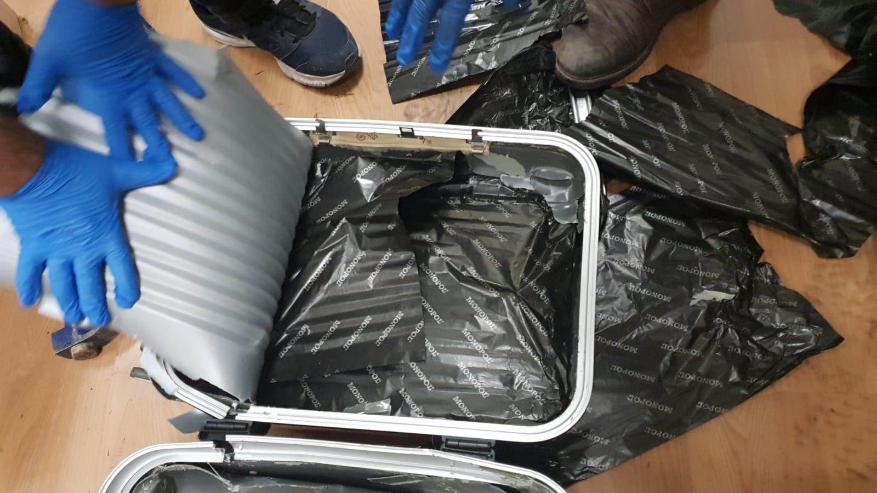
MADDE KULLANIM BELİRTİLERİ NELERDİR?
NARKOTİK MADDELER / KOKAİN
Değerli Anneler; çocuğunuzda veya çevrenizde böyle maddeler gördüğünüzde
dikkat edin!!!
3/22

Slide 10
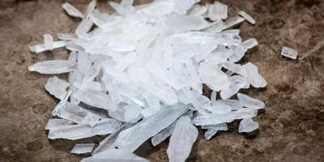
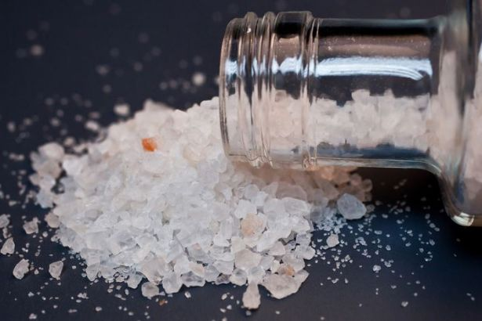
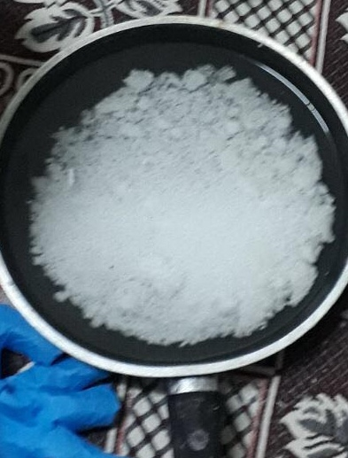
MADDE KULLANIM BELİRTİLERİ NELERDİR?
NARKOTİK MADDELER / METAMFETAMİN
Değerli Anneler; çocuğunuzda veya çevrenizde böyle maddeler gördüğünüzde
dikkat edin!!!
3/22

Slide 11
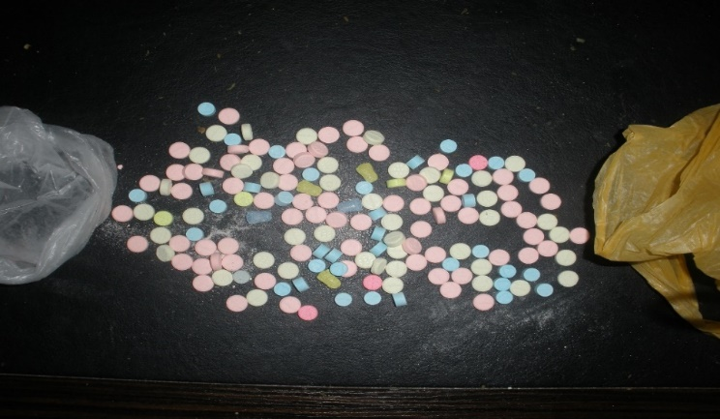
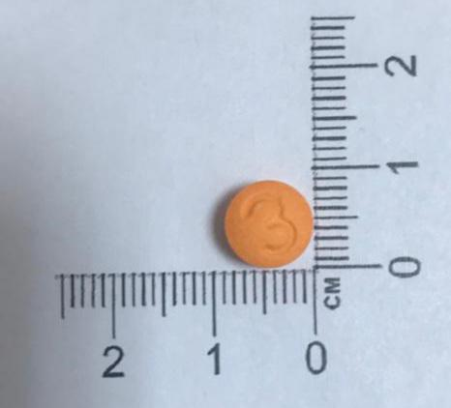
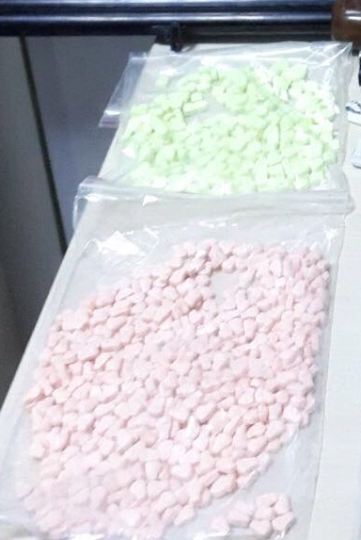
MADDE KULLANIM BELİRTİLERİ NELERDİR?
NARKOTİK MADDELER / ECSTASY
Değerli Anneler; çocuğunuzda veya çevrenizde böyle maddeler gördüğünüzde
dikkat edin!!!
3/22

Slide 12
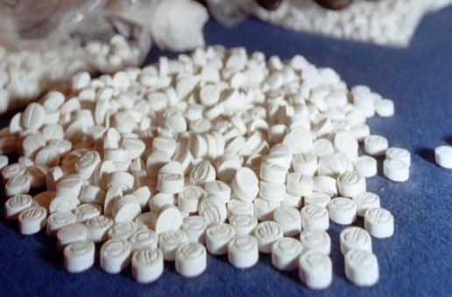
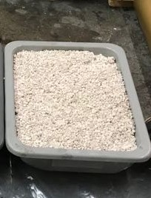
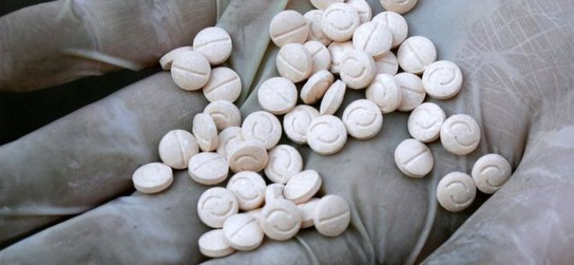
MADDE KULLANIM BELİRTİLERİ NELERDİR?
NARKOTİK MADDELER / CAPTAGON
Değerli Anneler; çocuğunuzda veya çevrenizde böyle maddeler gördüğünüzde
dikkat edin!!!
3/22

Slide 13
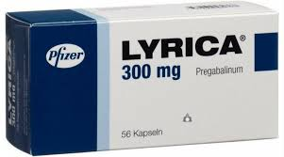
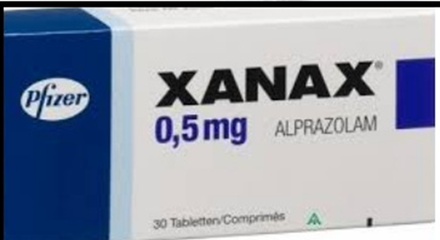
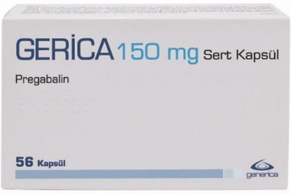

MADDE KULLANIM BELİRTİLERİ NELERDİR?
NARKOTİK MADDELER / YEŞİL VE KIRMIZI REÇETELİ İLAÇLAR
Kırmızı ve Yeşil reçeteye tabi ilaçların listesine Türkiye İlaç ve Tıbbi İlaç Kurumunun www.titck.gov.tr internet sitesinden ulaşılabilmektedir
Lyrica, Suboxone vb. tıbbi rahatsızlıkları tedavi etmek amacıyla kullanılan ilaçlardır. Madde kullanan kişiler tarafından, özellikle yoksunluk belirtilerinden kurtulmak amacıyla tercih edilmektedir
BU TÜR İLAÇLARIN AMAÇSIZ VE REÇETESİZ KULLANIMINA DİKKAT EDİLMELİDİR!!!
3/22

Slide 14
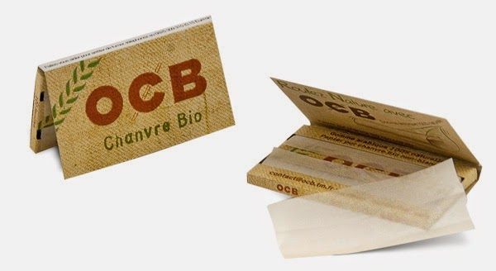
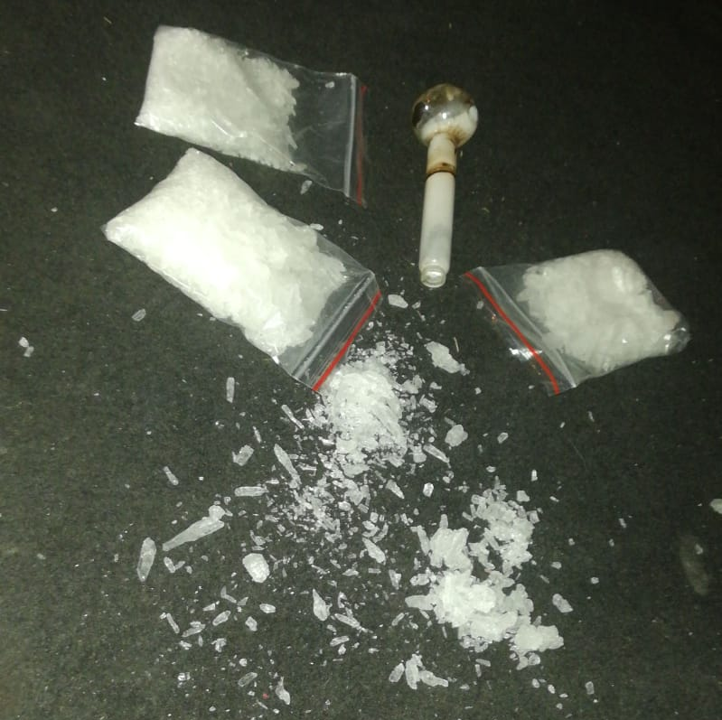
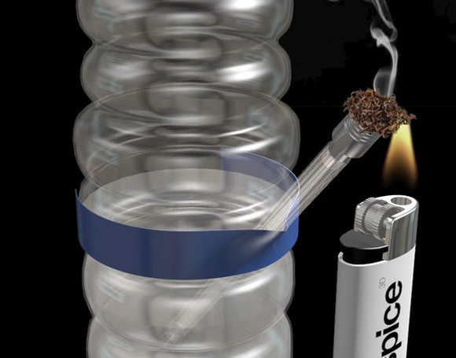
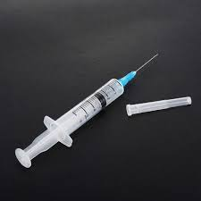
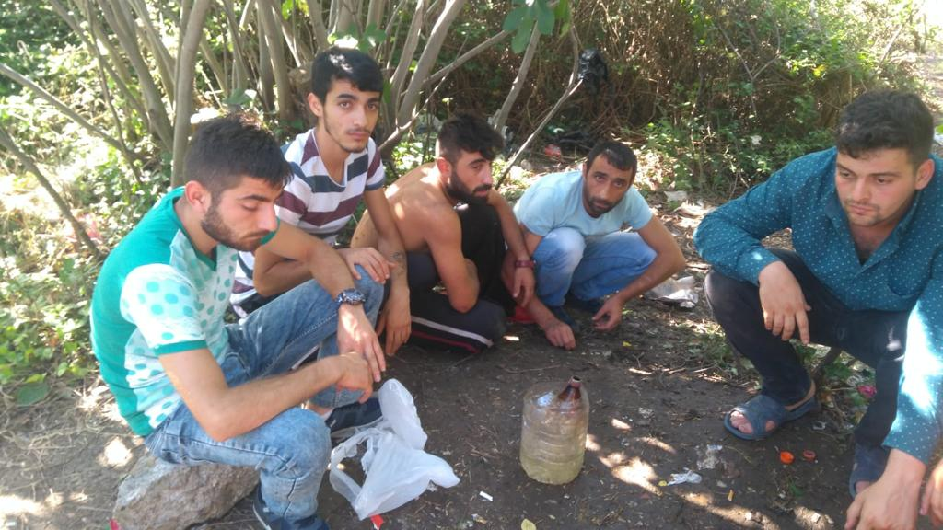
MADDE KULLANIM BELİRTİLERİ NELERDİR?
KULLANICILARDA SIK GÖRÜLEN EŞYA VE MALZEMELER
Değerli Anneler; çocuğunuzda ya da çevrenizde böyle malzemeler kullanıldığını gördüğünüzde dikkat edin!!!
3/22

Slide 15
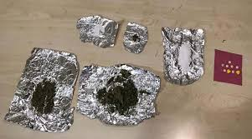
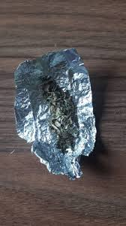
MADDE KULLANIM BELİRTİLERİ NELERDİR?
KULLANICILARDA SIK GÖRÜLEN EŞYA VE MALZEMELER
Değerli Anneler; çocuğunuzda ya da çevrenizde böyle malzemeler kullanıldığını gördüğünüzde dikkat edin!!!
3/22

Slide 16
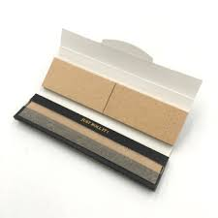
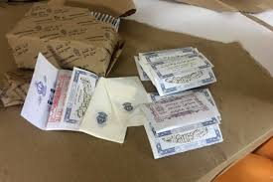
MADDE KULLANIM BELİRTİLERİ NELERDİR?
KULLANICILARDA SIK GÖRÜLEN EŞYA VE MALZEMELER
Değerli Anneler; çocuğunuzda ya da çevrenizde böyle malzemeler kullanıldığını gördüğünüzde dikkat edin!!!
3/22

Slide 17
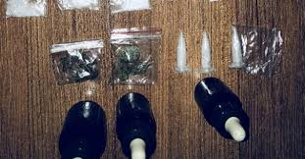
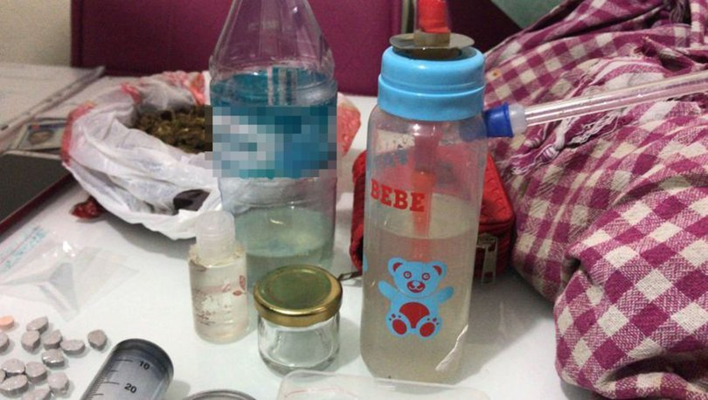
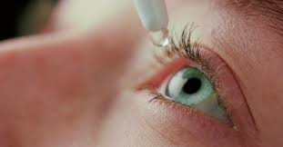
MADDE KULLANIM BELİRTİLERİ NELERDİR?
KULLANICILARDA SIK GÖRÜLEN EŞYA VE MALZEMELER
Değerli Anneler; çocuğunuzda ya da çevrenizde böyle malzemeler kullanıldığını gördüğünüzde dikkat edin!!!
3/22

Slide 18
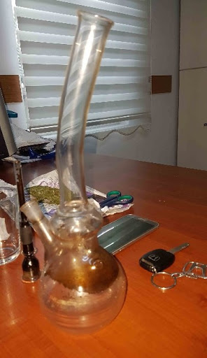
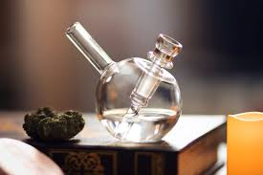
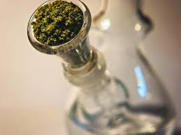
MADDE KULLANIM BELİRTİLERİ NELERDİR?
KULLANICILARDA SIK GÖRÜLEN EŞYA VE MALZEMELER
Değerli Anneler; çocuğunuzda ya da çevrenizde böyle malzemeler kullanıldığını gördüğünüzde dikkat edin!!!
3/22

Slide 19
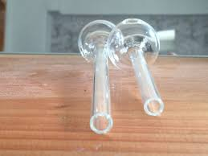
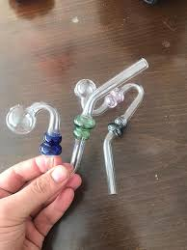
MADDE KULLANIM BELİRTİLERİ NELERDİR?
KULLANICILARDA SIK GÖRÜLEN EŞYA VE MALZEMELER
Değerli Anneler; çocuğunuzda ya da çevrenizde böyle malzemeler kullanıldığını gördüğünüzde dikkat edin!!!
3/22

Slide 20
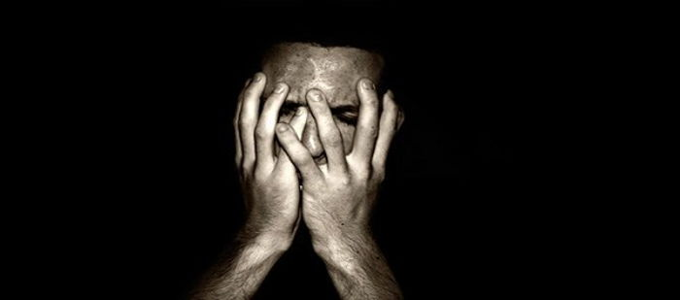
Bağımlılığın
Olumsuz Etkileri
Bağımlının kendine güveni azalır.
Bağımlının kontrolü zayıflar.
Bağımlının insani prensipleri ve değerleri yok olmaya başlar.
Kullandığı maddeler bağımlının vücudundaki savunma mekanizmalarını yok edip bağışıklık sistemini zayıflatır.
Bağımlının frengi, verem, AIDS, kanser, kangren, hepatit B ve
hepatit C gibi birçok ölümcül hastalığa kapılma riski artar.

Slide 21
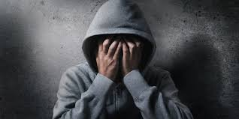
Madde
Bağımlılığının
Olası Sonuçları
Ve Zararları
DAVRANIŞLARI KONTROL EDEMEME
KALP KRİZİ
İNTİHAR
MİDE KANSERİ
GENÇ YAŞTA ÖLÜM
ÖLÜMCÜL HASTALIKLAR
PARANOYA
AİLEVİ PROBLEMLER
DİŞ ÇÜRÜMELERİ
AKCİĞER İLTİHABI
CİNAYET
KISMİ FELÇ
KALP HASTALIKLARI
İŞ KAYBI
KAYGI
AĞIZDA TARTAR VE PLAK BİRİKİMİ
HAFIZA ERİMESİ

Slide 22
Madde
Bağımlılığının
Olası
Sonuçları
Ve Zararları
KAZALAR
KORKU
DÖKÜNTÜ VE SİVİLCELER
SOĞUK VE SOLGUN BİR CİLT
KELLİK
BALGAM BİRİKMESİ
AĞIZ VE GIRTLAK KANSERİ
GEÇİCİ HAFIZA KAYBI
KANSER
DENGE KAYBI
İŞTAH KAYBI
AKNE
ASTIM
HIZLI VE DÜZENSİZ KALP ATIŞLARI
BEYİN HASTALIKLARI
KALP ATIŞLARINDA ANİ ARTIŞ
AMFİZEM

Slide 23
Bağımlılık Belirtileri
1. Fiziksel Belirtiler
3. Psikolojik Belirtiler
2. Davranışsal Belirtiler
Kullanılan maddeye bağlı olarak farklı belirtiler olabileceğini unutmayınız.
Bu üç alandaki bazı belirtileri gördüğünüzde, bu durumun başka bir sebepten kaynaklanıp kaynaklanmadığına emin olunuz.

Slide 24

FİZİKSEL BELİRTİLER
Ağızda yaralar, dişlerde çürükler
Bakımsız dış görünüş
İğne izleri
Bitkinlik ve dalgınlık
Burun akıntısı
Dengesizlik
Sarhoşluk hali
Gözbebeklerinde daralma veya genişleme
Gözlerde kanlanma
Konuşma güçlüğü
Vücutta veya ellerde istemsiz titreme
Kişisel bakımı ihmal etme
Fiziksel görünümde değişiklik
Mide-bağırsak yakınmaları
Kabuk bağlamış yaralar
Sakız çiğnemede artış
Kaşıntı
Kas ve eklem ağrıları
Solunum güçlüğü
Uyku bozukluğu
Kilo kaybı
Yüzde kızarma
Alışılmadık bir ağız kokusu

Slide 25
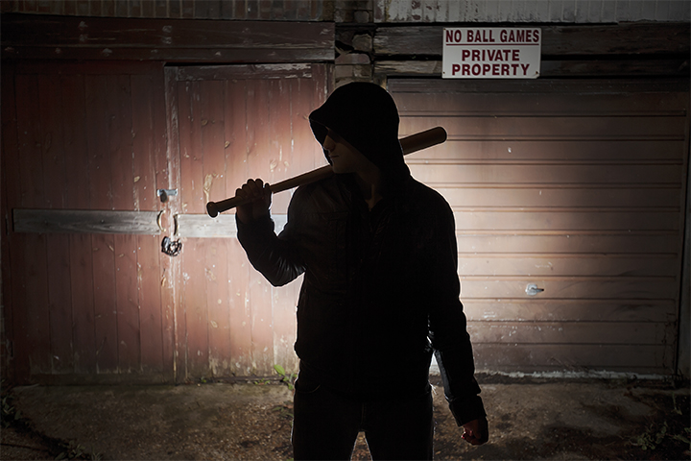
Davranışsal Belirtiler
Agresif davranışlarda bulunma
Okula ve derslere karşı ilgide azalma
Ders başarısında düşme
Dikkat vermede ya da odaklanmada azalma
Okul dışındaki aktivitelere (hobiler, spor vb.)
karşı ilgisizlik
Arkadaşlardan veya öğretmenlerden gelen şikâyetler
Arkadaşlarından ya da çevresinden sık sık borç almaya başlama
Kendini dış dünyadan uzaklaştırma, içine kapanma
Daha fazla özgürlük talep etmeye başlama
Konuşurken sürekli olarak gözlerini kaçırma

Slide 26

Davranışsal Belirtiler
Beklenmedik bir şekilde zaman zaman ortaya çıkan aşırı hareketlilik ve aktivite artışı
Davranışlarında ortaya çıkan, açıklanamayan değişiklikler
Arkadaş grubunda veya her zaman gidilen mekânlarda değişiklik
Gözlerdeki kızarıklığı saklamak için göz damlası, gözyaşı sıvısı kullanmaya başlama
Suç işleme davranışı
Oluşabilecek kötü kokuları bastırmak için gereğinden
fazla parfüm kullanma
Duygu durumunda ani değişimler, asabiyet, ani patlamalar veya nedensiz gülme gibi davranışlar

Slide 27
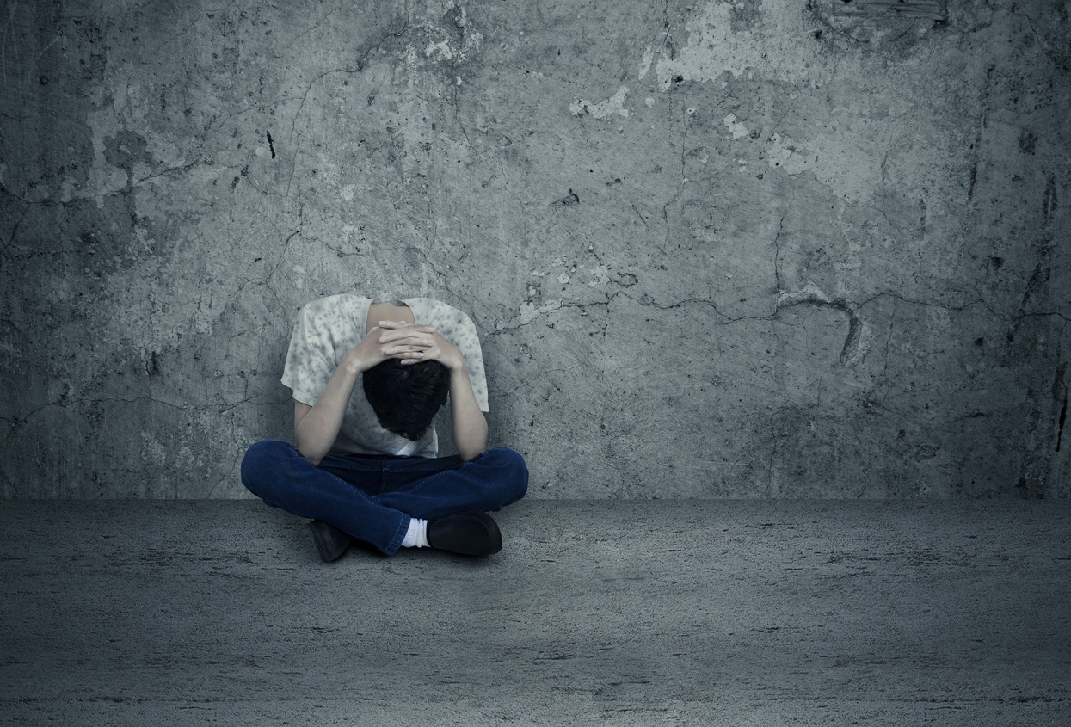
Psikolojik Belirtiler
Ruhsal durumunda ortaya çıkan, açıklanamayan değişiklikler
Duygu durumunda ani değişimler, asabiyet, ani
patlamalar veya nedensiz gülme gibi davranışlar
Beklenmedik bir şekilde zaman zaman ortaya
çıkan aşırı hareketlilik ve aktivite artışı
Herhangi bir sebebi olmaksızın korku
duyma, içine kapanma, gerginlik yaşama
veya aşırı şüphecilik
Genel bir motivasyon eksikliği, odaklanma
güçlüğü, dalgınlık veya uyuşukluk

Slide 28
UYUŞTURUCU MADDEYE BAŞLAMA NEDENLERİ
Arkadaş Israrı
Ailevi Sorunlar
Eğlence Amaçlı
Özenme
Merak Etkisi
Kişisel Sorunlar
3/22

Slide 29
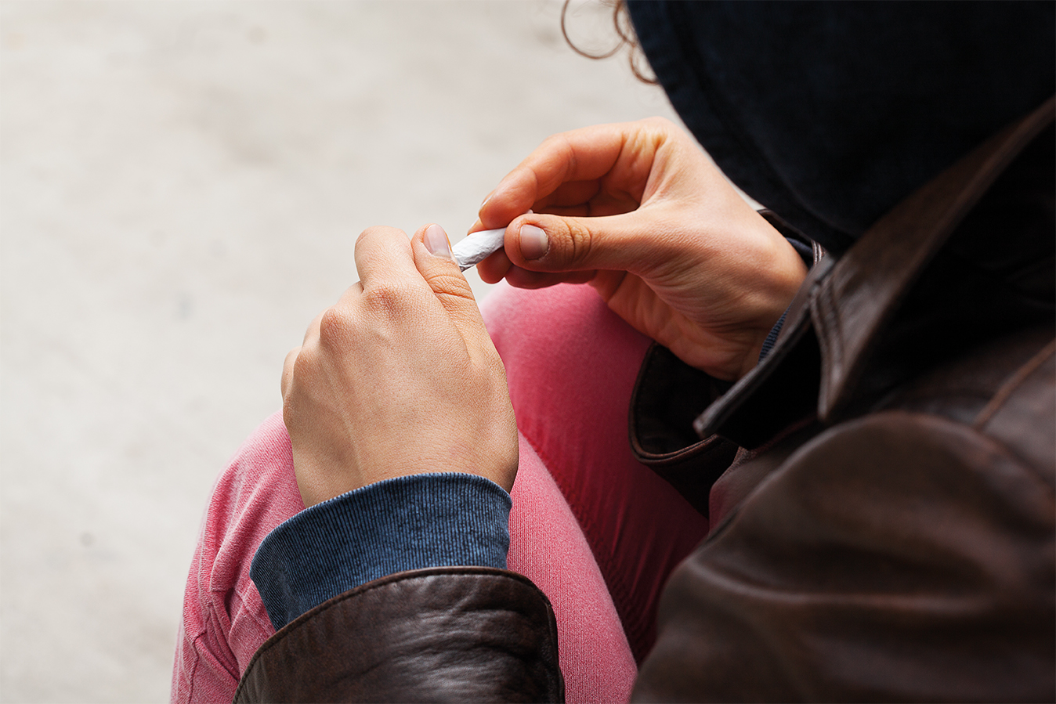
Kullananlar Hangi Gerekçelere
Sığınıyorlar?
Merak ettim, denedim.
Sınırlarımı aşmak istiyordum.
İçimdeki asi dürttü beni.
Arkadaşlarıma fark atmak istedim.
Arkadaşlara uydum.
Grupça karar aldık, dışında kalamazdım.
Sorunlarımı çözemedim, madde kullanarak
unuturum yahut çözerim diye düşündüm.
İddialı biri diye tanınıyordum,
imajımı korumak istedim.

Slide 30

Bağımlı Bireyler Kendilerini Nasıl Kandırıyorlar?
Benim iradem güçlüdür, ben bağımlı olmam.
Ben kendimi kontrol edebilirim.
Ottur, zararı yoktur. Bağımlılık da yapmaz.
Bir kere kullanmaktan bir şey çıkmaz.
Sadece zayıf insanlar bağımlı olur.
Herkes kullanıyor, bir şey olmuyor.
Madde kullanımı arkadaşlık ilişkilerimi arttırıyor.
İnsanın sosyal çevresinin genişlemesine yardımcı olur.
Madde, sadece kullanan kişiye zarar verir.

Slide 31
Madde Kullanımından
Şüphelenme Süreci
Maddeler hakkında
bilgi edinin
İyi bir ortam
yaratın
Şüphe
Çaktırmadan
izleyin
Kendinizi
hazır hissedin
Duygularınızı,
Düşüncelerinizi
paylaşın

Slide 32
Madde Kullanımından
Şüphelenme Süreci
Tekrar konuşmayı
deneyin
Tekrar konuşmayı
deneyin
Reddetti
İzlemeye
devam edin
Tekrar izlemeye
devam edin
Hakem niteliğindeki
3. bir şahıstan
yardım almayı
önerin

Slide 33

Kişi ne zaman
bağımlı sayılır?
Son 12 ay içerisinde şu belirtilerden en az üçünü gösteren kişi bağımlıdır.

Slide 34

Kişi Ne Zaman Bağımlı Sayılır?
Aynı etkiyi sağlamak amacıyla kullanılan madde miktarını sürekli arttırmak.
Madde kullanmayı bıraktığında veya azalttığında fiziksel ve ruhsal yoksunluk belirtileri yaşamak.
Düşünülenden daha fazla madde kullanmak.
Madde kullanımını denetlemek ya da bırakmak
için gösterilen çabanın sürekli boşa çıkması.
Sosyal, mesleki ve kişisel etkinliklerini madde kullanmak
sebebiyle azaltmak veya tamamen terk etmek.
Maddeyi sağlamak, kullanmak veya bırakmak için
çok fazla zaman harcamak.
Fiziksel veya ruhsal sorunlara yol açmasına rağmen
madde kullanmayı sürdürmek.

Slide 35
Bir kereden
bir şey olmaz.
Bıraktım,
bir daha da
başlamam.
Bir daha
kullanmam.
Nasıl
?
Ben
bağımlı
olmam.
Artık
bırakacağım.
İlerler
Bırakmak
zorundayım.
İstersem
bırakırım.
Bu meret
bırakılmaz ki...

Slide 36

Çocuğunuzun
Madde Bağımlısı Olmasını
İstemiyorsanız…

Slide 37

Çocuğunuzun Madde Bağımlısı
Olmasını İstemiyorsanız...
Çocuklarınızla küçük yaşlardan itibaren sağlıklarını korumalarının ve zararlı maddelerden uzak durmalarının önemi ve gerekliliği konusunda konuşmalar yapın.
Sizin ebeveyn olarak onlara doğru birer model olmanız gereklidir. Örneğin sürekli sigara içerken sigaranın sağlığa zararlı olduğunu anlatmanız yeterli etkiyi ve inandırıcılığı maalesef
sağlayamamaktadır.

Slide 38
Çocuğunuzun Madde Bağımlısı
Olmasını İstemiyorsanız...
Üzüldüğünüzde, sıkıldığınızda, öfkelendiğinizde, kendinizi çaresiz hissettiğinizde ne yaparsınız? Hemen bir sigara yakar ya da bir hap yutar mısınız? Bu davranışlarınızı gözden geçirmenizde fayda var.
Çocuğunuzun cebine asla harcayabileceğinden
daha fazla harçlık koymayın.

Slide 39
Çocuğunuzun Madde Bağımlısı
Olmasını İstemiyorsanız...
Yaptığı hataları ona gösterin ve hatalarının yarattığı sonuçları onunla tartışın. Mümkün olduğu kadar hatalarını düzeltme görevini ona vererek kendi bireysel sorumluluğunu üstlenmesine
yardımcı olun.
Çocuğunuzun boş zamanlarını geçirebileceği bir uğraş sahibi
olmasını sağlayın. Spor yapmak, enstrüman çalmak, evcil
hayvan beslemek, el becerileri vb.

Slide 40

Çocuğumla Uyuşturucudan
Uzak Durması Konusunda
Ne Zaman Konuşmalıyım?
Küçük yaşlardan itibaren çocuğunuza sigara, alkol ve madde kullanımının zararlarından sohbet sırasında veya televizyonda gördüğünüz bir haber
vs. vesilesiyle bahsedebilirsiniz, kendini nasıl koruyacağını anlatabilirsiniz.
Sadece bir kereye özgü bir konuşma yapmak yerine muhtelif zamanlarda
konuyu açarak gerekli hatırlatmaları yapmanız çok daha
faydalı olacaktır.

Slide 41

Çocuğumla Uyuşturucudan
Uzak Durması Konusunda
Ne Zaman Konuşmalıyım?
Konuşmaya başlamadan önce doğru kaynaklardan bilgilerinizi
arttırın ve ona bağımlılıkların zararları konusunda bilgi verin.
Kısa ve net cümleleri tercih edin.
Ona sorular yönelterek çocuğunuzu da sohbete dâhil edin.
Fikrini, ne hissettiğini, ne bildiğini sorun.

Slide 42
Çocuğumla Uyuşturucudan
Uzak Durması Konusunda
Ne Zaman Konuşmalıyım?
Çocuğunuzla anne ve baba ayrı ayrı konuştuğunuz gibi tüm
aile bir arada iken de konuşun.
Uyuşturucu kullanmanın bir suç olduğunu ve ne gibi yasal
sonuçları olduğunu (hapse düşmek, işten atılmak,
ehliyetini kaybetmek vb.) ona anlatın.

Slide 43

Çocuğunuzla Aranızda
Güçlü Bir Bağ Oluşturmak İçin…
Çocuklarınızla küçük yaşlardan itibaren güçlü bir ilişki
geliştirmeli, aranızda kuvvetli bağlar oluşturmaya
gayret etmelisiniz. Bu, çocuklarınız hayatın dalgalı
denizlerinde yol alırken onları dalgaların arasından
çekip çıkartacaktır.

Slide 44

Çocuğunuzla Aranızda
Güçlü Bir Bağ Oluşturmak İçin…
Çocuklarınızla her gün düzenli sohbet etmeyi âdet hâline getirin.
Çocuklarınıza fikirlerini sorun ve cevaplarını dikkatle dinleyin.
Çocuklarınıza karşı objektif olmaya, onları yargılamadan,
suçlamadan dinlemeye gayret edin. Çocuklarınızla kurduğunuz iletişimin sadece onları azarlamak, eleştirmek veya tavsiye
vermekten ibaret olmamasına özen gösterin.

Slide 45


Çocuklarınızla birlikte yeterli zaman geçirin ve kendilerini
hayatınızın bir parçası olarak hissetmelerini sağlayın.
Çocuğunuzu üzgün veya kırgın gördüğünüzde bu durumu görmezlikten gelmeyin ve neyi olduğunu sorarak onunla ilgilenin.
Çocuğunuzla kurduğunuz iletişimde onu destekleyen ve
kendisini iyi hissetmesine yardımcı olan kelimelere yer verin.

Slide 46

Çocuğunuzla Aranızda
Güçlü Bir Bağ Oluşturmak İçin…
Çocuklarınızla küçük yaşlardan itibaren sağlıklarını korumalarının
ve zararlı maddelerden uzak durmalarının önemi ve gerekliliği konusunda konuşmalar yapın.
Ebeveyn olarak doğru birer örnek olun.
Alkole veya maddeye başvurmaksızın nasıl problem çözüleceği, stresle nasıl başa çıkılacağı, nasıl mutlu olunacağı, nasıl
eğlenileceği konularında doğru bir model olmaya gayret edin.

Slide 47


Çocuklara Sınırlar Koyarken Nelere Dikkat Etmeliyiz
Her çocuğun sınırlarını bilmeye ihtiyacı vardır.
Sınırlar çocuğun kapasitesini aşmamalı yani küçük çocuklara küçük sınırlar, büyük çocuklara büyük sınırlar konulmalı.
Koyduğunuz sınırlar açık ve anlaşılır olmalı.
Kurallarınız çocuğa ne yapmaması gerektiğini anlattığı kadar
ne yapması gerektiğini de anlatmalı.
Sınır belirlemede anne-baba olarak tutarlı ve kararlı olun.

Slide 48

Çocuğunuzun Doğru Arkadaşlar Seçmesine Yardımcı Olmak İçin...
Çocuğunuzun kimlerle görüştüğünden ve kimlerle arkadaşlık
ettiğinden haberdar olun.
Çocuğunuzun arkadaşlarının aileleriyle tanışın.
Okul sonrasında programı olan çocuğunuzun hangi saatte
nerede olduğunu mutlaka bilin.
Çocuğunuzu olumlu çevrelere yönlendirin.
Çocuğunuza, akran baskısına direnmeyi öğretin.
Çocuğunuzun özgüven geliştirmesine destek olun(Sorumluluklar
verin, sportif ve kültürel faktörlere yönlendirin).

Slide 49
Çocuğunuzun Maruz Kalabileceği Akran Baskısı Karşısında Tedbir
Alabilmeniz İçin…
Akran baskısı, çocuğun yaşıtları ya da içinde bulunduğu grup tarafından bir şeyi yapmaya zorlanması ya da cesaretlendirilmesidir.
Duygu ve düşüncelerini korkmadan ve açık yüreklilikle sizinle
paylaşabileceği bir ortam oluşturun.

Slide 50
Çocuğunuzun Maruz Kalabileceği Akran Baskısı Karşısında Tedbir
Alabilmeniz İçin…
Herhangi bir gruptan baskı gördüğünde veya istemediği bir davranışı yapmaya zorlandığında, bunu sizinle veya öğretmenleriyle paylaşabileceği
konusunda ona cesaret kazandırın.
Çocuğunuzun, davranışlarının sonuçlarını fark etmesini, davranışlarının sonucunda kendisine veya başkalarına verebileceği zararları düşünmesini sağlayın.

Slide 51
Çocuğunuzun Maruz Kalabileceği Akran Baskısı Karşısında Tedbir
Alabilmeniz İçin…
Çocuğunuza kısa ve uzun vadeli hedefler koyun. Onunla neden okula gittiği, okula gitmesinin esas amacının ne olduğu, ileride nasıl bir hayat hayal ettiği gibi esas amacına bağlanmasını kolaylaştıracak konuşmalar yapın.
Çocuğunuza “hayır” demeyi öğretin. İstemediği veya yanlış olan şeylere karşı koyarak, yanlışa “hayır” diyerek güçlü olabileceğini, esas güçlü ve erdemli davranışın bu olduğunu ona öğretin.

Slide 52

Bağımlılık Yapan Maddeyi
Bir Yakınınız Kullanıyorsa...
Madde kullanım problemi hakkında herhangi bir bilgiye sahip olmadan yakınızı suçlamaktan ve yargılamaktan kaçının.
Madde kullanımına başlama sürecini ve nedenlerini bilmeden ahlak dersi vermeye kalkışmayın.
Yakınınız onunla kurmaya çalıştığınız iletişimde size karşıt tepki gösterebilir. İletişim kurmaktan vazgeçmeyin, pes etmeyin.
Yakınınızın her söylediğine güvenmeyin. Çünkü madde kullanan kişiler çok yalan söylerler.

Slide 53

Madde kullanmak amacıyla bulundurmanın bir suç olduğunu unutmayın. Bu nedenle bu süreçte kendinizi korumayı unutmayın. Yakınınızla yalnız kalmamaya dikkat edin.
Madde kullanımı sonucunda yaşadığı problemlerde yakınınıza sorumluluğun kendisinde olduğunu hatırlatın. Bu nedenle kendinizi suçlamayın.
Madde kullanımının doğru olarak algılanmasında güvendiğiniz kişilerden (aile, psikolojik danışma birimleri) bilgi desteği alın.
Yakınınızı güvenebileceği bir uzmanla (psikolog, hekim gibi) görüşmeye teşvik edin.

Slide 54

Bağımlılık Tedavi Edilebilir
Kullanıcılar arasında “bu hastalığın tedavisi olmadığı” yolunda
bir kanı yerleşmiştir. Oysa uyuşturucu madde kullanan kişiler
tedavi olabilir. Tedavi ilkelerini eksiksiz yerine getiren kişilerde
uyuşturucu maddeyi bırakma ve “temiz kalma davranışı”
sıklıkla görülmektedir.
Bunun yanı sıra temiz kalma davranışını gösteren kişileri bekleyen en büyük risk,
tekrar madde kullanımına başlamaktır. Kişi bu maddeleri bıraktıktan sonra,
bir daha hiçbir zaman tekrar kullanmamalıdır. Bir kez kullanması, onun
eski günlerine dönmesine ve yıkıcı sonuçlar yaşamasına neden olabilir.

Slide 55

Tedavinin Başarısında
İki Önemli Etmen
1. Kişinin tedavi olmayı istemesi:
Eğer kişi tedavi olmayı kendisi istemiyorsa kimse ona zorla bıraktırmayı başaramaz.
2. Kişinin maddeyi bırakmaya kendini hazır hissetmesi:
Kişi maddeyi bıraktığı zaman alışkanlıklarını ve yaşadığı ortamı değiştirmek zorunda
kalabilecektir. Kişinin tüm bunlara hazırlıklı olması gerekmektedir.
Tedavi sonrası kişinin doğru bir sosyal çevre oluşturması, aile ilişkilerini daha verimli
şekilde yaşaması ve yaşamının her karesini doğru etkinliklerle doldurması temiz
kalma davranışının devamlılığını olumlu yönde etkileyecektir.

Slide 56

TCK’da Madde
Bağımlılığının Yeri
Madde 188- (1) Uyuşturucu veya uyarıcı maddeleri ruhsatsız veya ruhsata aykırı olarak imal, ithal veya ihraç eden kişi, yirmi yıldan otuz yıla kadar hapis ve iki bin günden yirmi bin güne kadar adlî para cezası ile cezalandırılır.
(2) Uyuşturucu veya uyarıcı madde ihracı fiilinin diğer ülke açısından ithal olarak nitelendirilmesi dolayısıyla bu ülkede yapılan yargılama sonucunda hükmolunan cezanın infaz edilen kısmı, Türkiye'de uyuşturucu veya uyarıcı madde ihracı dolayısıyla yapılacak yargılama sonucunda hükmolunan cezadan mahsup edilir.
(3) Uyuşturucu veya uyarıcı maddeleri ruhsatsız veya ruhsata aykırı olarak ülke içinde satan, satışa arz eden, başkalarına veren, sevk eden, nakleden, depolayan, satın alan, kabul eden, bulunduran kişi, on yıldan az olmamak üzere hapis ve bin günden yirmibin güne kadar adlî para cezası ile cezalandırılır. Ancak, uyuşturucu veya uyarıcı madde verilen veya satılan kişinin çocuk olması hâlinde, veren veya satan kişiye verilecek hapis cezası on beş yıldan az olamaz.

Slide 57
TCK’da Madde
Bağımlılığının Yeri
(7) Uyuşturucu veya uyarıcı etki doğurmamakla birlikte, uyuşturucu veya uyarıcı madde üretiminde kullanılan ve ithal veya imali resmi makamların iznine bağlı olan maddeyi ülkeye ithal eden, imal eden, satan, satın alan, sevk eden, nakleden, depolayan veya ihraç eden kişi, sekiz yıldan az olmamak üzere hapis ve bin günden yirmi bin güne kadar adlî para cezası ile cezalandırılır.
Madde 190- (1) Uyuşturucu veya uyarıcı madde kullanılmasını kolaylaştırmak için; a) Özel yer, donanım veya malzeme sağlayan, b) Kullananların yakalanmalarını zorlaştıracak önlemler alan, c) Kullanma yöntemleri konusunda başkalarına bilgi veren, Kişi, beş yıldan on yıla kadar hapis ve bin günden on bin güne kadar adlî para cezası ile cezalandırılır.
(2) Uyuşturucu veya uyarıcı madde kullanılmasını alenen özendiren veya bu nitelikte yayın yapan kişi, beş yıldan on yıla kadar hapis ve bin günden onbin güne kadar adlî para cezası ile cezalandırılır

Slide 58
TCK’da Madde
Bağımlılığının Yeri
Madde 191- (Değişik: 18/6/2014 – 6545/68 md.) (1) Kullanmak için uyuşturucu veya uyarıcı madde satın alan, kabul eden veya bulunduran ya da uyuşturucu veya uyarıcı madde kullanan kişi, iki yıldan beş yıla kadar hapis cezası ile cezalandırılır.
(10) (Ek: 27/3/2015-6638/12 md.) Birinci fıkradaki fiillerin; okul, yurt, hastane, kışla veya ibadethane gibi tedavi, eğitim, askerî ve sosyal amaçla toplu bulunulan bina ve tesisler ile bunların varsa çevre duvarı, tel örgü veya benzeri engel veya işaretlerle belirlenen sınırlarına iki yüz metreden yakın mesafe içindeki umumi veya umuma açık yerlerde işlenmesi hâlinde verilecek ceza yarı oranında artırılır.

Slide 59
Okul Disiplin Süreci Ve Cezaları
Millî Eğitim Bakanlığı İlköğretim ve Ortaöğretim Kurumları Yönetmeliği’ne göre;
Tütün ve tütün mamullerini bulunduran veya içen öğrencilere kınama,
Sarhoşluk veren zararlı maddeleri bulunduran veya kullanan öğrencilere
okuldan kısa süreli uzaklaştırma,
Bağımlılık yapan zararlı maddeleri bulunduran, kullanan ve başkalarını
kullanmaya teşvik eden öğrencilere okul değiştirme,
Bağımlılık yapan zararlı maddelerin ticaretini yapan öğrencilere örgün eğitim
dışına çıkarma cezaları verilir.

Slide 60


UYUMA MOBİL UYGULAMASI
3/22

Slide 61
Çocuğunuzun Bağımlılık Yapıcı Madde Kullanımından Şüphelenirseniz
Kimlerden Yardım Alabilirsiniz?
Okul İdaresinden Bilgi Alabilirsiniz
Okul Rehberlik Servisine Başvurabilirsiniz
3/22

Slide 62

MADDE KULLANIMI VE BAĞIMLILIĞI İLE MÜCADELE MERKEZLERİMİZ
3/22

